Slide 2
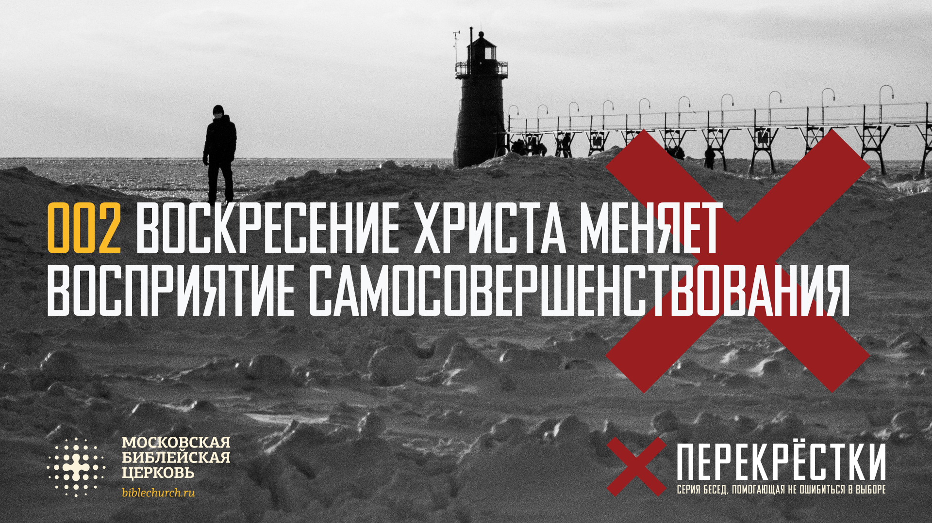

Slide 3
Что помогает вам меняться в лучшую сторону? Какую роль в вашей работе над собой играет вера?
Запишите свой ответ в бюллетень сейчас_________________

Slide 4
Бог существует, именно Он сотворил мир и сегодня наблюдает за жизнью людей на земле.
Бог хочет, чтобы люди были хорошими, добрыми и справедливыми по отношению друг к другу.
Основная цель в жизни – быть счастливым и верить в себя.
Богу нет необходимости принимать какое-то участие в жизни человека, за исключением тех случаев, когда людям нужна помощь в беде.
Хорошие люди попадают в рай.
(Описание моралистически-терапевтического деизма в книге Кристиан Смит и Мелинда Дентон «Переоценка ценностей»)

Slide 5
«Проблема с моралистически-терапевтическим деизмом… в том, что он уделяет основное внимание самосовершенствованию, субъективному ощущению счастья и умению уживаться с другими. Он не имеет практически ничего общего с христианством…, которое учит нас жертвенной любви… Хоть это учение и кажется христианским, оно является естественной религией культуры, поклоняющейся «Своему Я» и материальным благам».
(Роберт Дрейер «Бенедиктинский выход»)

Slide 6
^{15:1} Братья, хочу еще раз напомнить вам Радостную Весть, которую я вам возвещал, которую вы приняли и в которой вы утвердились. ² Она спасительна для вас, если только твердо придерживаетесь того, что я вам возвещал, а иначе ваша вера напрасна…
(1 Послание Коринфянам 15:1-2)

Slide 7
^{15:3} Самое важное, что я получил, я передал вам: Христос умер за наши грехи согласно Писаниям. ⁴ Он был погребен и был воскрешен на третий день согласно Писаниям. ⁵ Он явился Кифе и потом двенадцати ученикам. ⁶ После этого Он явился еще более чем пятистам братьям одновременно. Большинство из них еще живы, а некоторые уже умерли. ⁷ Затем Он явился Иакову, потом всем апостолам, ⁸ и последнему из всех явился мне, жалкому недоноску.
(1 Послание Коринфянам 15:3-8)

Slide 8
^{15:9} Ведь я самый наименьший из апостолов и даже не заслуживаю чести называться апостолом, потому что я преследовал церковь Божью. ¹⁰ Но по благодати Божьей я есть тот, кто я есть, и Его благодать во мне была не напрасной: я трудился больше, чем все остальные, впрочем, не я, а благодать Божья, которая со мной. ¹¹ Не имеет значения, кто возвещает: я или они. Главное – вы поверили в то, что мы возвещаем.
(1 Послание Коринфянам 15:9-11)

Slide 9
С ЧЕГО МЫ НАЧАЛИ
В ПРОШЛЫЙ РАЗ:
Воскресение Христа меняет моё восприятие спасения. Оно напоминает мне о:
Счастье моего прощения;
Сути моего принятия;
Смысле моего преодоления;
Судьбе моего преображения.

Slide 10
ВОСКРЕСЕНИЕ ХРИСТА МЕНЯЕТ
МОЁ ВОСПРИЯТИЕ САМОСОВЕРШЕНСТВОВАНИЯ
Оно позволяет мне обрести смысл жизни на основании:
Истории;
Исповедания;
Исторического факта;
Искупления.

Slide 11
^{15:1} Братья, хочу еще раз напомнить вам Радостную Весть, которую я вам возвещал,
которую вы приняли
и в которой вы утвердились.
² Она спасительна для вас,
если только твердо придерживаетесь того,
что я вам возвещал,
а иначе ваша вера напрасна…
(1 Послание Коринфянам 15:1-2)

Slide 12
^{1:23} а мы возвещаем распятого Христа – для иудеев это камень преткновения, а для язычников – безумие.
(1 Послание Коринфянам 1:23)
Павел возвращает свою аудиторию и каждого из нас к осознанию того, насколько важно не просто принимать Евангелие, но и держаться его, напоминая себе постоянно, что мы обрели спасение не благодаря своим заслугам, статусу или духовным свершениям, но исключительно из-за реальной истории того, что сделал Христос, принеся себя в жертву на кресте.

Slide 13
Считаем ли мы сегодня Евангелие чем-то, что нужно лишь тем, кто ещё не доверил свою жизнь Господу? Напоминаем ли мы сегодня себе о том, во что поверили? Держимся ли мы за эту историю, позволяя ей преобразить наши сердца?
Воскресение Христа меняет моё восприятие самосовершенствования

Slide 14
^{15:3} Ибо я первоначально преподал вам, что и принял,
что Христос умер за грехи наши,
по Писанию,
⁴ и что Он погребен был,
и что воскрес в третий день,
по Писанию,
⁵ и что явился Кифе,
потом двенадцати;
(1 Послание Коринфянам 15:3-5, Синодальный перевод)

Slide 15
ИСПОВЕДАНИЕ ВЕРЫ:
Мы с вами уже увидели, что слова «я получил, я передал» являются особой формулой, указывающей на то, что автор цитирует устную традицию исповедания веры, состоящего из учения о том, что:
Иисус умер за нас, о чём говорит весь Ветхий завет
Иисус воскрес первым из нас, о чём говорит весь Ветхий завет
Иисус доказал своё воскресение, о чём говорят свидетели

Slide 16
СОГЛАСНО ПИСАНИЯМ:
^{53:5} Он был изранен за наши грехи, сокрушаем за наши беззакония; Он понёс наказание, чтобы мы получили мир, и ранами Его мы исцелились. (Книга пророка Исайи 53:5)
^{24:27} И начав от Моисея и всех пророков, Он объяснил им, что было сказано о Нем во всех Писаниях… ⁴⁴ «Об этом Я и говорил вам, когда был еще с вами», – сказал Он. – «Всё записанное обо Мне в Законе Моисея, у Пророков и в Псалмах должно исполниться». (Евангелие от Луки 24:27 и 44)

Slide 17
Помним ли мы, что не нам решать, во что верить в христианстве, а во что нет? Отдаём ли мы себе отчёт в том, что мы не можем относиться к истории Иисуса или тем моральным требованиям, что она выдвигает, как к шведскому столу убеждений, выбирая, что принять, а что отвергнуть?
Воскресение Христа меняет моё восприятие самосовершенствования

Slide 18
^{15:6} После этого Он явился еще более чем пятистам братьям одновременно. Большинство из них еще живы, а некоторые уже умерли. ⁷ Затем Он явился Иакову, потом всем апостолам, ⁸ и последнему из всех явился мне...
(1 Послание Коринфянам 15:6-8)

Slide 19
ИСТОРИЧЕСКИЙ ФАКТ КАК ЧАСТЬ НАШЕГО ИСПОВЕДАНИЯ ВЕРЫ:
После своего воскресения из мёртвых Иисус является Своим сторонникам на протяжении 40 дней;
Однажды Его видят одновременно более чем 500 человек;
С Иисусом встречаются все Его близкие ученики;
С воскресшим Христом проводит время Пётр и сводный брат Иисуса Иаков;
Практически каждый в Иерусалиме и окрестностях знал хотя бы кого-то, кто видел воскресшего Иисуса.

Slide 20
Осознаём ли мы, что воскресение Христа подтверждается столь весомыми свидетельскими показаниями, что отрицать их практически невозможно? Помним ли мы о том, что после смерти Иисуса видели как толпы, так и отдельные люди, которые очень хорошо Его знали?
Воскресение Христа меняет моё восприятие самосовершенствования

Slide 21
^{15:8} и последнему из всех явился мне, жалкому недоноску. ⁹ Ведь я самый наименьший из апостолов и даже не заслуживаю чести называться апостолом, потому что я преследовал церковь Божью. ¹⁰ Но по благодати Божьей я есть тот, кто я есть, и Его благодать во мне была не напрасной: я трудился больше, чем все остальные, впрочем, не я, а благодать Божья, которая со мной. ¹¹ Не имеет значения, кто возвещает: я или они. Главное – вы поверили в то, что мы возвещаем.
(1 Послание Коринфянам 15:9-11)

Slide 22
ИСКУПЛЕНИЕ
Слово «недоносок», скорей всего, использовалось оппонентами Павла в Коринфе, называвшими его «недоношенным апостолом».
Смерть и воскресение Христа защищает моё сердце от побед и поражений, позволяя смотреть в лицо тому, что ещё вчера сокрушило бы меня, ведь теперь я смотрю на себя через призму всего того, что Христос сделал за меня.

Slide 23
^{4:3} Меня очень мало заботит, как вы или кто-то другой будет обо мне судить. Я и сам не сужу себя. ⁴ Совесть моя чиста, хотя не это оправдывает меня. Но мой судья – Господь.
(1 Послание Коринфянам 4:3-4)
Меня определяет:
Не то, что другие думают про меня;
Не то, что я сам думаю про себя;
Но то, что Бог думает про меня.

Slide 24
Как я смотрю сегодня на себя? Позволяю ли я любви и благодати Бога лепить моё восприятие того, кто я есть? Или я пытаюсь оценить себя с точки зрения всего того, что другие люди думают про меня?
Воскресение Христа меняет моё восприятие самосовершенствования

Slide 25
ПЕРЕКРЁСТКИ ИСТОРИЙ
Плохо быть всего лишь неплохим человеком. Искренность веры важна лишь тогда, когда мы целиком и полностью доверяемся именно истине, поскольку лишь она способна покорить наши сердца.
Христианство не просто предлагает нам систему самосовершенствования, сопоставимую с другими учениями. Оно претендует на то, что лишь эта история является истинной и только поэтому она достойна того, чтобы мы ей доверяли всем сердцем.

Slide 26
«…у каждого человека есть свои уникальные чувства и интуиция, которые должны найти своё выражение, чтобы наша индивидуальность раскрылась полностью… Для этого нам необходимо противостоять попыткам загнать нас в узкие рамки моделей поведения, навязываемых извне».
(Роберт Белла «Привычки сердца»)

Slide 27
«С момента грехопадения люди ищут по горизонтали то, что они были сотворены найти только по вертикали. Они просят, чтобы люди, места или вещи дали им то, что может подарить лишь идентичность, данная Господом».
(Пол Трипп «Веди за собой»)

Slide 28
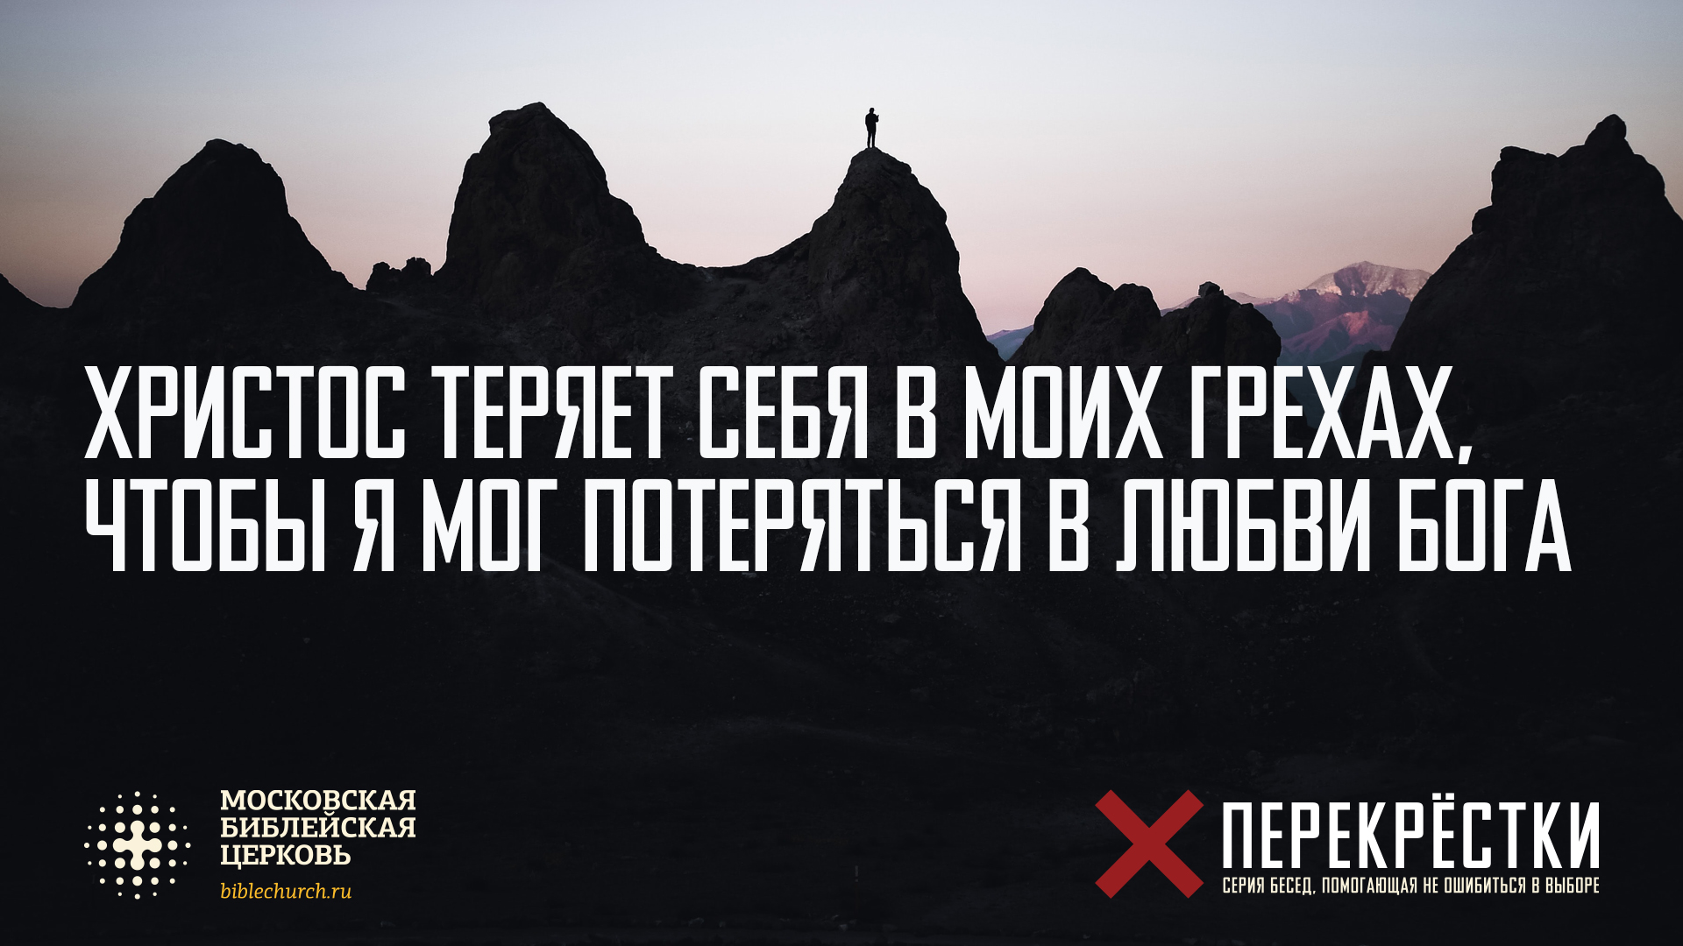

Slide 29
ВОСКРЕСЕНИЕ ХРИСТА МЕНЯЕТ
МОЁ ВОСПРИЯТИЕ САМОСОВЕРШЕНСТВОВАНИЯ
Оно позволяет мне обрести смысл жизни на основании:
Истории;
Исповедания;
Исторического факта;
Искупления.

Slide 30
В СЛЕДУЮЩИЙ РАЗ:
Возвращаясь к самому началу 1 Коринфянам 15, мы с вами увидим ответ на вопрос: «Как не дать победам вскружить голову, а поражениям – погубить сердце?»

Slide 31
ПРИМЕНЕНИЕ:
Нам нужно приучить оставлять своё сердце на месте – в руках Господа Бога. Для этого вслед за апостолом Павлом нам нужно сделать два простых шага – (1) напомнить, (2) чтобы найти.
Каждому из нас следует регулярно напоминать себе о сути того, во что мы поверили.
Делаем же мы это для того, чтобы находить своё истинное я, свою сущность и идентичность в свершениях Христа.

Slide 32
«Всю мою жизнь меня толкает вперёд страх оказаться посредственностью. Это то, что всегда придаёт мне силы. Я преодолеваю этот ужас и вскоре вижу, что я на самом деле особенная. Но проходит время и страх подкатывает вновь. Мне кажется, что я совершенно неинтересна людям и мне нужно сделать что-то ещё. Ведь, даже став кем-то, мне всё время нужно доказывать, что я кем-то являюсь. Борьбе этой нет и, по всей видимости, не будет конца».
(Мадонна в интервью журналу Vanity Fair)

Slide 33
«Вы осознаёте, что в христианстве оценка идёт впереди работы? Вердикт уже вынесен. И теперь я тружусь на основании той оценки, что мне была уже дана. Благодаря тому, что я любим и принят Богом, я могу делать что-то не для того, чтобы это выглядело хорошо в моём резюме. Я могу созидать ради самой радости созидания».
(Тимоти Келлер «Свобода самозабвения»)

